Slide 1
Svemirska Elektronika
Mjerenje akceleracije od nano-g do femto-g
Davor Mance
A3 R&D to Network, 24.06.2020

Slide 2
ETH Zürich
ERDW – Zemaljske znanosti
Institut za Geofiziku – Seizmologija i Geodinamika
AEIL – Aerospace Electronics and Instruments Laboratory
Grupa formirana oko 2000. godine
Razvoj elektronike za svemirske misije:
  Planetarna istraživanja
    Mjerenje potresa u cilju karakterizacije unutrašnje strukture planeta
  Istraživanja iz fundamentalne fizike
    Mjerenje gravitacijskih valova u cilju saznanja o nastanku svemira
Elektronika specijalizirana za:
  Niske frekvencije sve do 100 µHz
  Precizno mjerenje promjene kapaciteta senzora pozicije reda aF
  Akviziciju signala senzora u visokoj rezoluciji i sa veoma niskom razinom šuma

Slide 3
Dosadašnje svemirske misije AEIL grupe:
Seizmologija na nebeskim tijelima:
  Mars NetLander (1999 – 2003), CNES, mreža četiri landera
  GEP – ExoMars (2007 – 2009), ESA, seizmometar na lander-u
  Selene-2 (2009 – 2010), JAXA, seizmometar za Zemljin mjesec
  InSight (2010 – u toku), NASA JPL & CNES, prvi seizmometar na Marsu
  PIONEERS (2019 – u toku), CNES, optički seizmometar i akcelerometar pogodan za slijetanje na komete
Gravitacijska opservatorija u svemiru:
  LISA Pathfinder (2003 – 2009, 2015 – 2016), ESA, prethodnica gravitacijske opservatorije
  LISA (2019 – u toku), ESA, faza A misije planirane za 2034. godinu
Topografija:
  BELA – Bepi Colombo (2004 – 2005), ESA, akvizicija signala laserskog daljinomjera za karakterizaciju kratera na planeti Merkur

Slide 4
Naša uloga i kompetencije:
Učešće u planiranju misije, izradi ponude i definiciji sistemskih zahtjeva
Razvoj prototipova elektronike za upravljanje instrumentima i senzorske elektronike u A fazi razvoja
Odabir švicarske industrije koja će proizvesti elektroniku
Supervizije razvoja različitih modela u B fazi: ELM, QM, FM
Ispitivanje elektronike sa industrijskim partnerom, te samostalno
Učešće u završnim ispitivanjima (CNES, ESA, Lockheed Martin Space, JPL)
Podrška tokom operacije misije u C fazi (ESOC Darmstadt, JPL Pasadena)

Slide 5
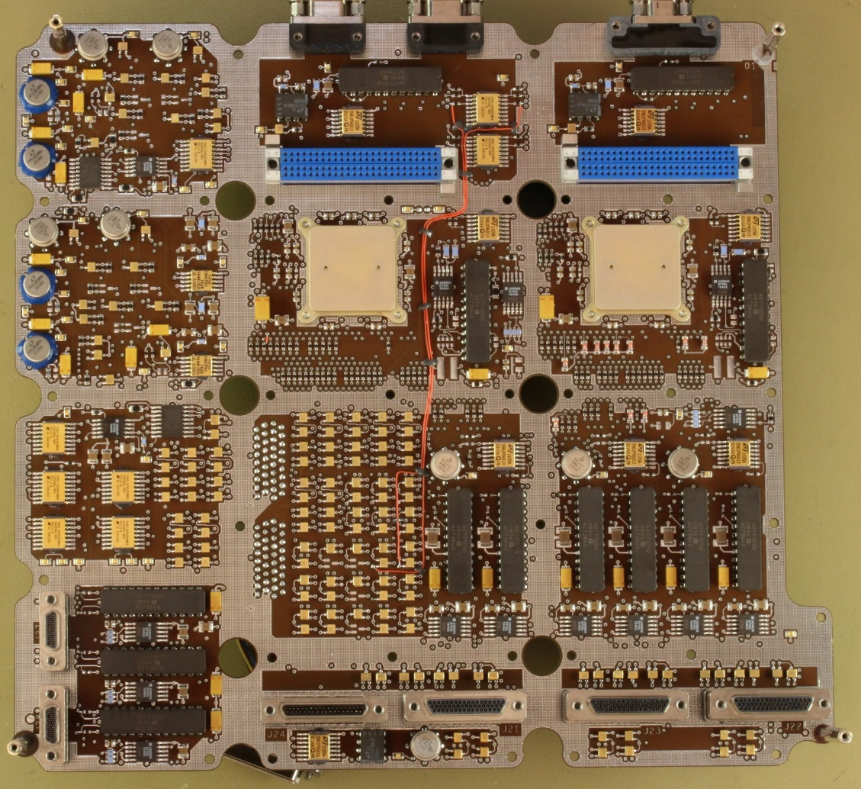
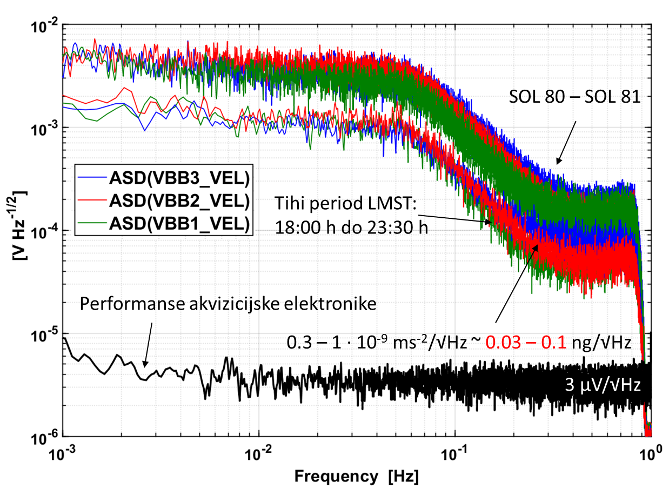
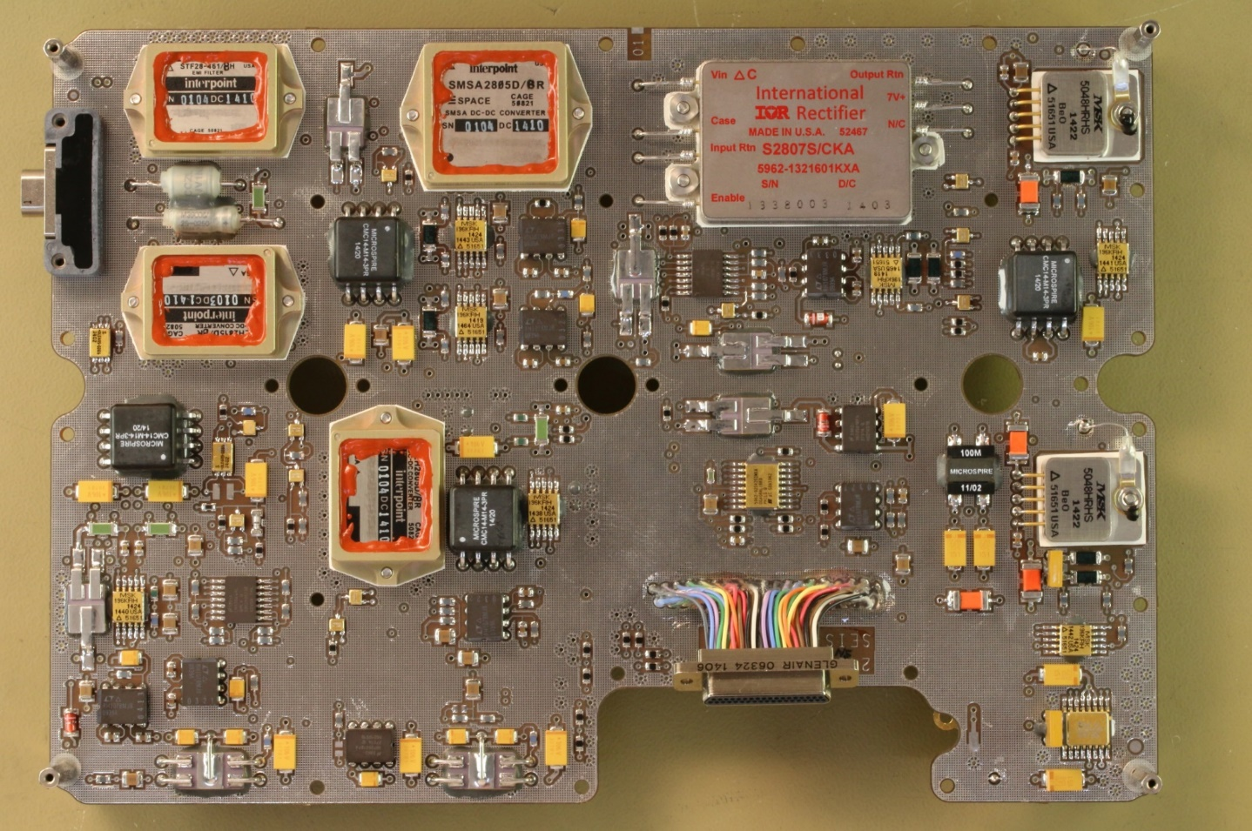
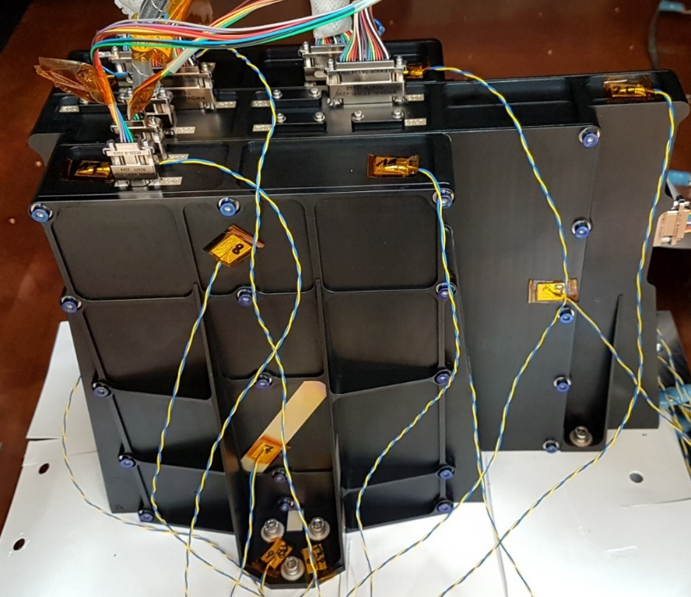
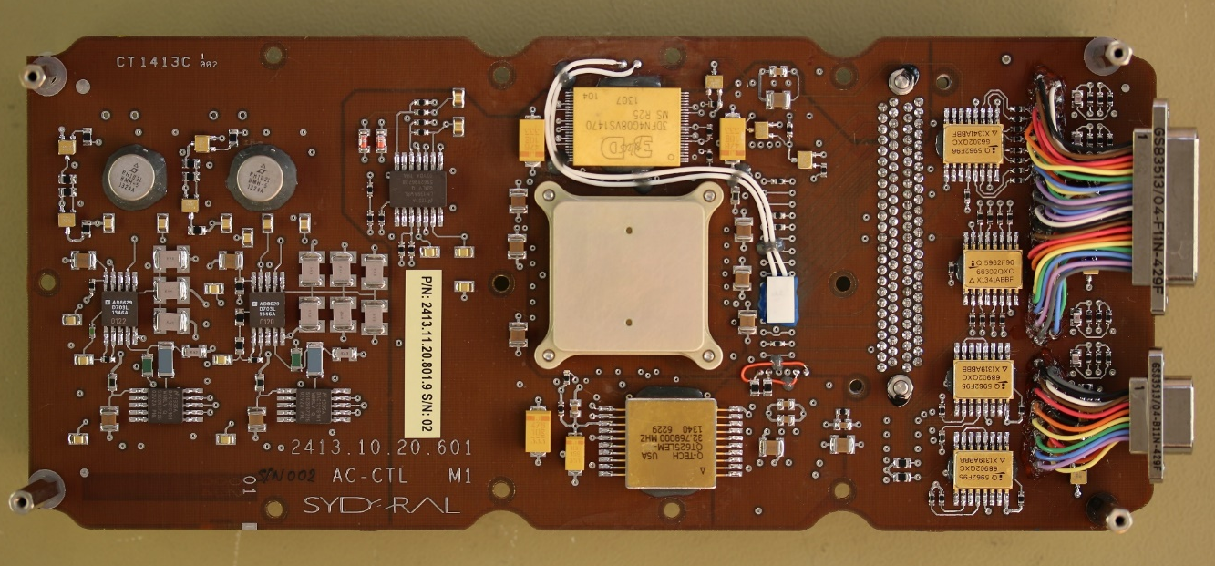
Što razvijamo i mjerimo?
Senzorsku elektroniku – akceleracija utiče na promjenu kapaciteta senzora, kapacitet pretvaramo u napon i digitaliziramo
Osjetljivost < 0.1 ng/√Hz
InSight E-Box

Slide 6
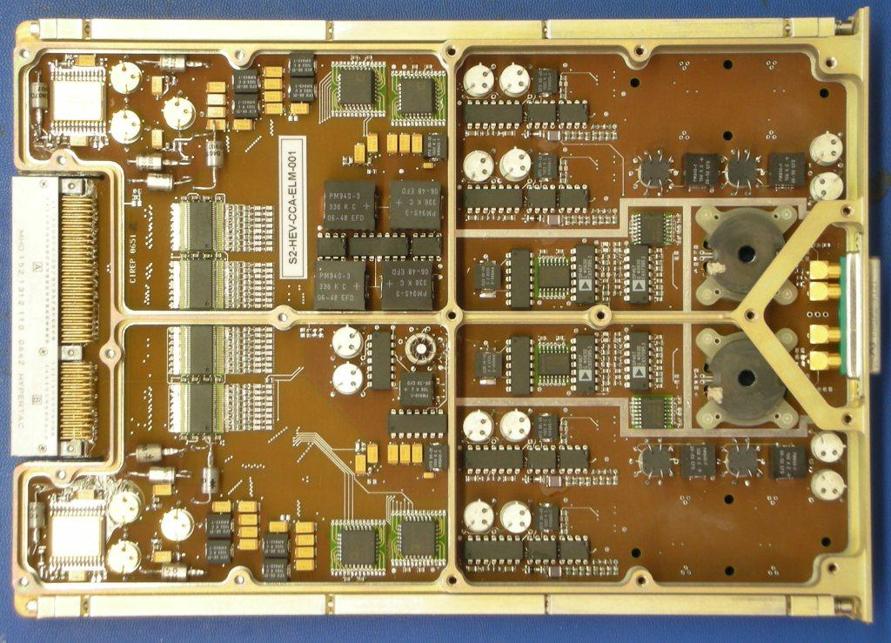
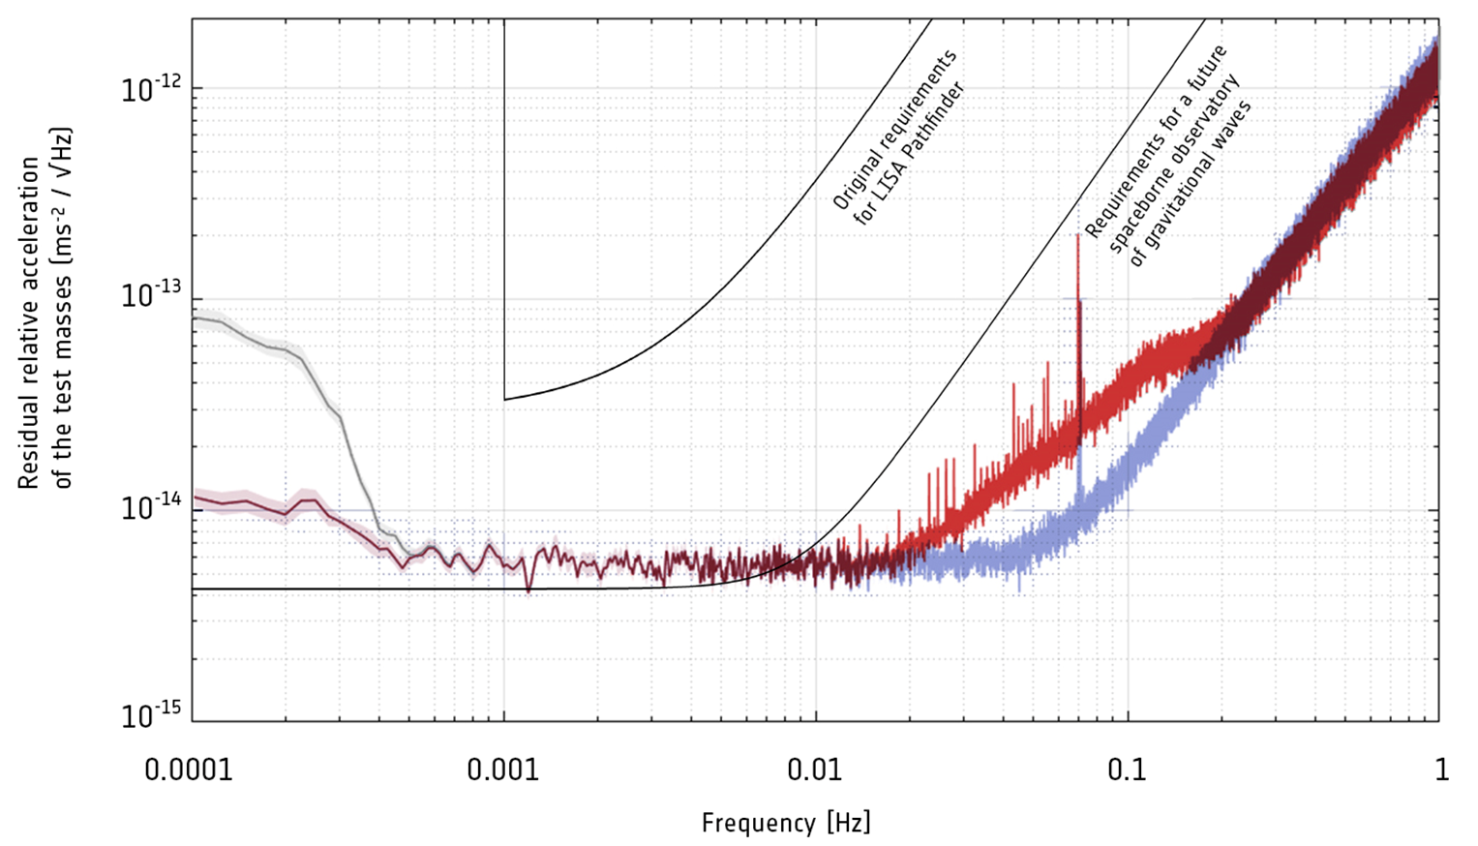
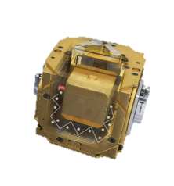
Kako mjerimo gravitacijske valove?
Gravitacijski valovi modificiraju prostor za nekoliko pm između dva senzora, međusobno udaljena nekoliko miliona kilometara
Promjena položaja mjeri se laserom (pm rezolucija) i kao promjena kapaciteta reda aF (10⁻¹⁸ F) ⬅➔ nm rezolucija pozicije
Osjetljivost na promjene akceleracije ≈ 0.5 fg/√Hz
Sensing and actuation front-end electronics
Šum kretanja preostalih molekula zraka
LISA gravitacijski senzor
5·10⁻¹⁵ ms⁻²/√Hz = 0.5 fg/√Hz

Slide 7
Zašto mjerimo gravitacijske valove?
Gravitacijski valovi su, pored elektromagnetskih valova, još jedan vid promatranja svemira
Još od Big Bang-a, oni putuju do nas brzinom svjetlosti, neometani zvjezdanom „prašinom”, pa možemo „vidjeti” dalje u prošlost
Velika svemirska opservatorija omogućuje „osluškivanje” promjene rotacije dva objekta danima prije njihovog sraza (niske frekvencije), što nije moguće sa zemaljskim opservatorijama (visoke frekvencije)
Tako je moguća sinergija sa radio i optičkim teleskopima – rano javljanje i detekcija
Konačno, tko ne bi želio čuti Big Bang?
Hvala lijepa

